Slide 1
クラウド型
ABCsystem
AISHIKI CO.,LTD.
http://abcs.aishiki.co.jp

Slide 2
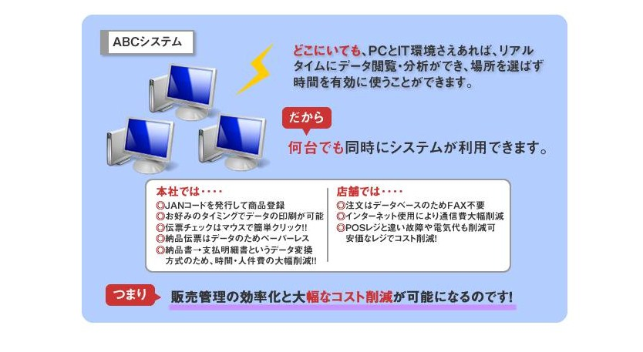
クラウド型販売管理システム
POS販売管理・受発注管理
流通のコンサルタントが制作しました。
●売上、在庫がリアルタイムに
確認できます。
●伝票はペーパーレスの時代
他社に先駆けて開発(４．５年の使用実績）
スマホやタブレットで検索・操作も可能
１００店舗でも対応できます。
データ―保存は必要なだけ可能
レジも簡易レジでＯＫ！
データーを日本と海外でバックアップのため災害時も安心！(お申込みにより）
インターネット回線があればどこでも
事務所化が可能に！
売上アップ・経費削減
衣料、雑貨、インテリア、宝飾、手芸・寝具店・スーパー・コンビニ・ホームセンタ－対応

Slide 3
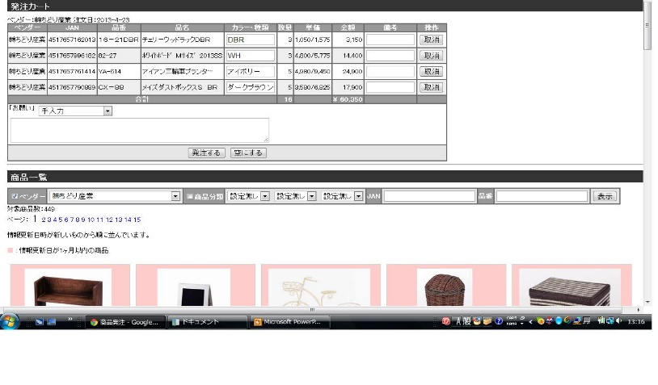
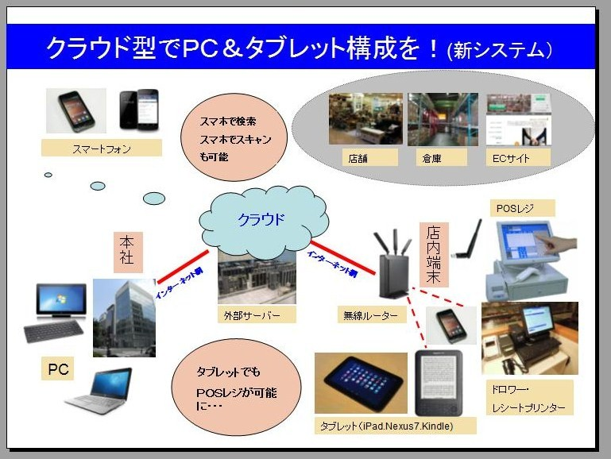
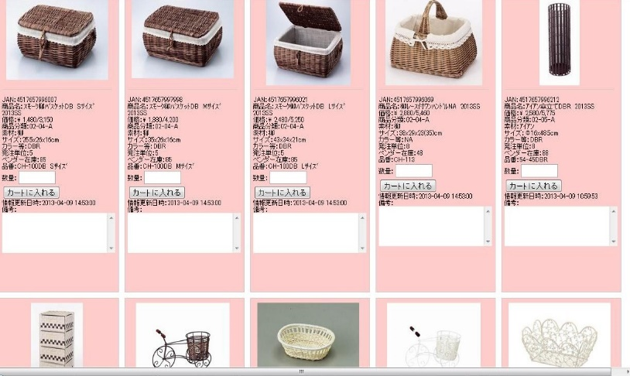
クラウド型で大容量も可能に
流通業のコンサルタントが制作
システム構成のイメージはこんな感じ
今までのシステムで出来なかった画像での管理で、簡単検索
左画像の機器は用途に応じてご利用
ＰＯＳレジは別途制作になります。

Slide 4
商品登録をするだけで簡単操作
こんなにメリットが
パソコンＰＯＳによる売り上げの拡大
販売の見える化でＡＢＣ分析により、Ａランク商品の早期の在庫確保でチャンスロスの削減と不良在庫の削減
商品仕入発注が画像で、数字入力だけでワンクリック！ IT送信での注文書を可能にしました。
仕入入力が不要、支払いでの請求書付き合わせ作業が不要になり人件費削減。
ＰＯＳレジーの必要がなく、レジー等（小売店の場合）の機器が安価で用意できます。
※店舗様では
商品発注はもちろん、期間、店舗、商品、商品分類、 メーカーで絞り込みをかけて、 販売状況、販売推移の確認ができる。
※本部様では
リアルタイムの販売管理はもちろん、在庫把握、粗利益把握、発注状況の把握、仕入、支払い業務が可能です。
そして、サービスでの従業員勤務時間管理までもが可能です。
※ベンダー様は
商品受注、伝票管理、請求明細、画像での商品管理、店別納品額等の管理が可能に
問屋・メーカーさんでも利用できます。ご相談下さい

Slide 5

価格も今までにない安心価格
クラウド型だからセキュリティも安心
【初期導入費用】
本製品の使用に導入当たり基本契約料 ３００万円 ３回支払
初回契約 基本契約料の４０％ 契約締結時
中間確認 基本契約料の３０％ 試験導入時
最終受渡 基本契約料の３０％ 製品完了時
※使用開始に当たってのご説明時に別途費用が発生します。 マニュアル説明５時間程度２００００円(出張費別途）
【ランニングコスト】(月額）
サポート代金 （電話対応のみ） ５０００円
サーバー・メンテナンス代金 １５０００円
アカウント数（ＩＤ、パスワード）１ケ ９８０円
（料金は別途消費税が発生致します。）
２年を過ぎて使用継続の場合は月額の使用料に
ポイントが付加 されます。（月額使用料の１％を１ポイント換算）
ポイントは２年後に使用可能です。
２年の契約期間をまたず解約の場合は
１００万円の違約金が発生します。
●セキュリティはクラウド型だから安心（貸金庫に 預けてる感覚で）
●使用契約だからこの価格を実現
●更新料は必要ありません。
●ＰＣはＩＴが使えればＯＫ！
●運用方法によってはすべてが無料に？
(内緒で教えます）
AISHIKI CO.,LTD.
大阪市中央区本町１丁目６番１６号
いちご (旧野村不動産)堺筋本町ビル７F
TEL ０６－６２６４－０３３０ FAX０６－６２６４－３４４３
http://abcs.aishiki.co.jp/
Email: aishiki@aishiki.co.jp

